Slide 1
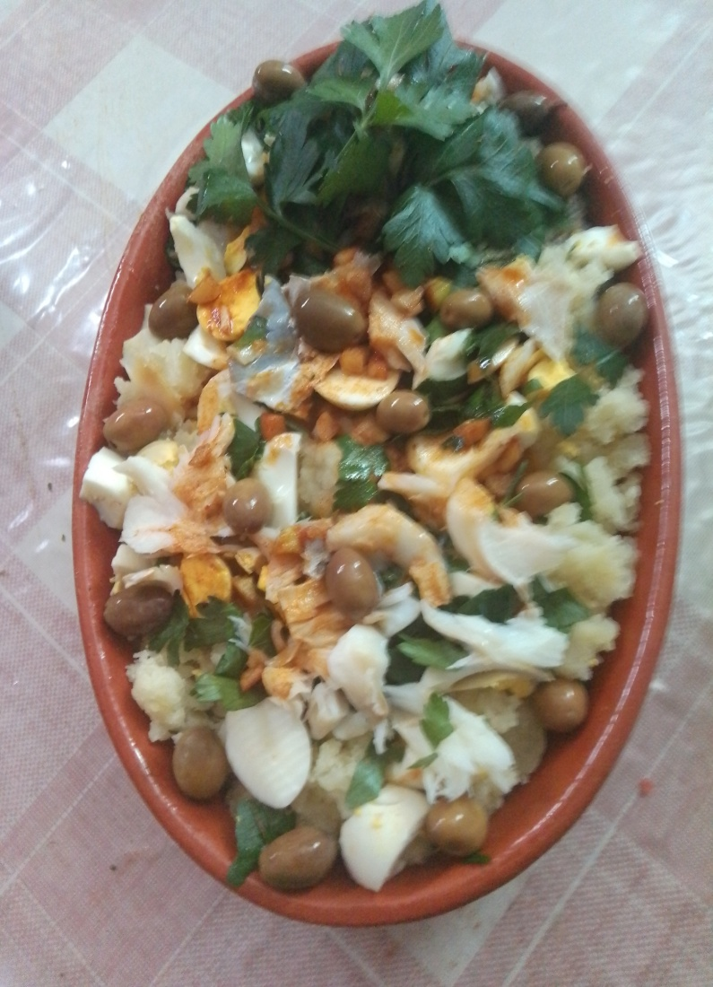
Desafio ASS 2023/2024
“Receitas Sustentáveis, têm Tradição”
TÍTULO DA RECEITA: Sopas das segadas Refeição tradicional de Alfândega da Fé
INGREDIENTES:
(para 2/3 pessoas)
- 240 gr de bacalhau
- 4/5 Ovos caseiros frescos q.b. - 8 dl de água - 4 dentes de alho (da horta familiar ou de compra) - 2 dl de azeite extra virgem (do concelho) - 1 colher de chá de pimentão doce ou colorau q.b.
- Salsa q.b. (da horta familiar) - 250 gr de pão (caseiro ou de compra tipo caseiro)
2 batatas médias (da horta familiar ou de compra) - sal q.b.
Azeitonas da região (opcional).
https://alimentacaosaudavelesustentavel.abaae.pt/receitas-sustentaveis/

Slide 2
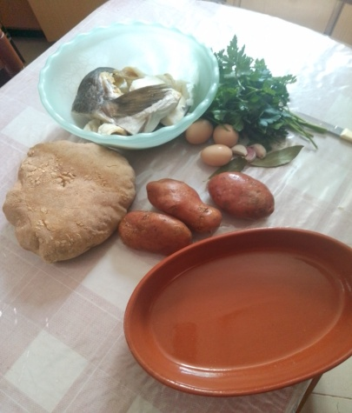
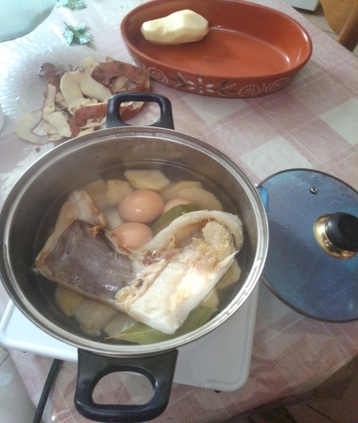
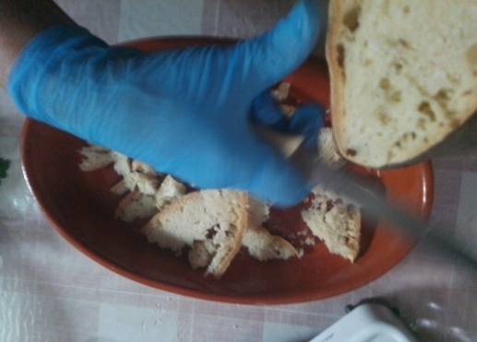
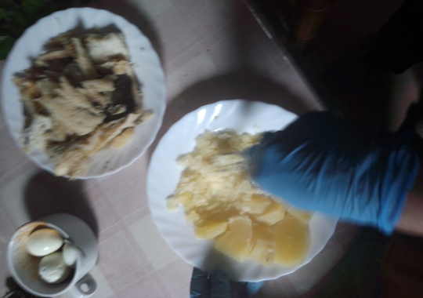
Desafio ASS 2023/2024
“Receitas Sustentáveis, têm Tradição”
PROCEDIMENTOS: Confeção faseada dos ingredientes / preparação da ementa.
1º) Reunir ingredientes.
Descascam-se as batatas e procede-se à cozedura destas,
dos ovos e bacalhau.
2º) Para uma terrina corta-se o pão em fatias finas.
Colocam-se por cima as batatas ligeiramente esmagadas.
Desfia-se o bacalhau após arrefecer ligeiramente.
Imagem da preparação
Imagem da preparação
https://alimentacaosaudavelesustentavel.abaae.pt/receitas-sustentaveis/

Slide 3
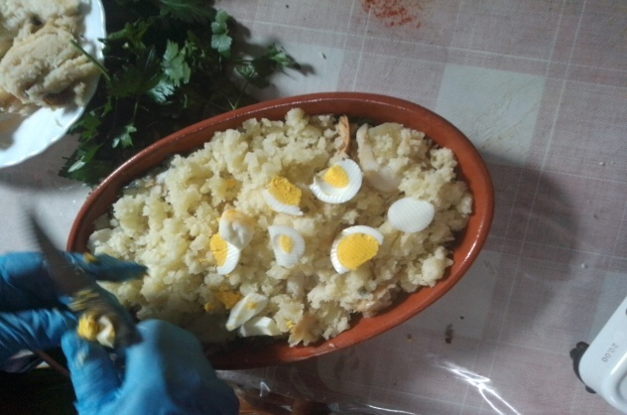
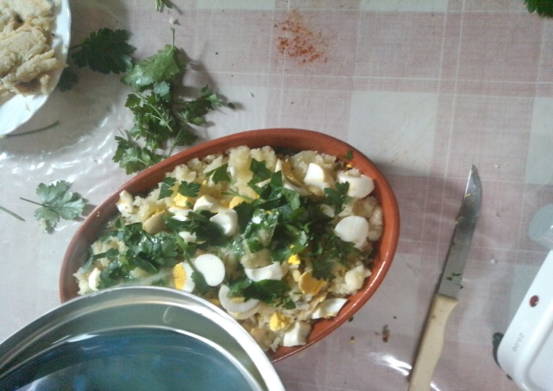
Desafio ASS 2023/2024
“Receitas Sustentáveis, têm Tradição”
PROCEDIMENTOS: Confeção faseada dos ingredientes / preparação da ementa.
3º) Por cima coloca-se o bacalhau desfiado, os ovos cortados
em fatias e salsa q.b. .
4º) Molham-se as batatas esmagadas e o pão com água
da cozedura do bacalhau a ferver.
Imagem da preparação
Imagem da preparação
https://alimentacaosaudavelesustentavel.abaae.pt/receitas-sustentaveis/

Slide 4
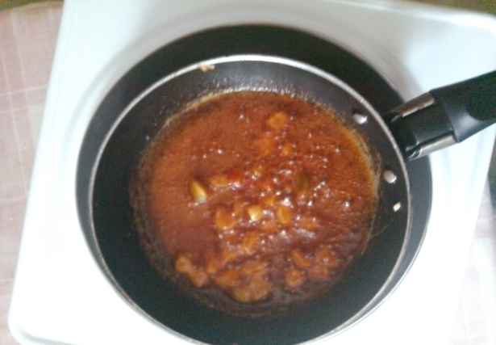
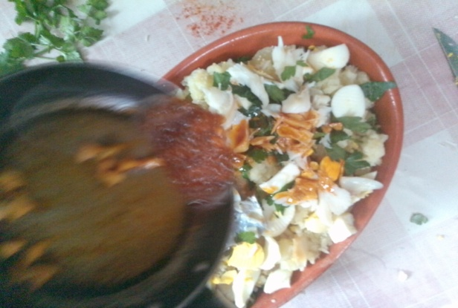
Desafio ASS 2023/2024
“Receitas Sustentáveis, têm Tradição”
PROCEDIMENTOS: Finalização da ementa e sua apresentação.
5º) Leva-se ao lume o azeite com o colorau ou pimentão
doce e fritam-se ligeiramente os dentes de alho esmagados.
6º) Regam-se as sopas com o azeite aromatizado a ferver.
Degustar a ementa enquanto está quente. Poderá opcionalmente
ser acompanhada com azeitonas em conserva da região,
alcaparras de azeitona, grelos salteados ou esparregado de couve.
Imagem da preparação
Imagem da preparação
https://alimentacaosaudavelesustentavel.abaae.pt/receitas-sustentaveis/

